Slide 1
WAKEFULNESS AND SLEEP
DISUSUN OLEH :
IRMA PRILISIANA
CHRISTOFFEL ETHAN
HANNA INDAH S.
KARINA RAHAYU
ANUGRAH PERMATA SARI

Slide 2

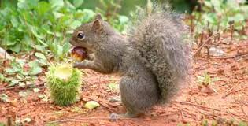
RHYTMS OF WAKING AND SLEEPING
SIKLUS ENDOGEN
PENGATURAN JAM BIOLOGIS

Slide 3
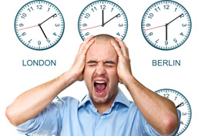

JET LAG

Slide 4



Shift Work
Individu yang memiliki jadwal tidur tidak teratur

Slide 5

Jam biologis seperti apakah yang ada di dalam tubuh kita yang menghasilkan ritme sirkadian??

Slide 6
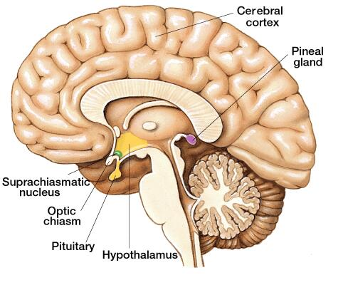
The Suprachiasmatic Nucleus (SCN)
SCN adalah bagian dari hipotalamus yang menghasilkan ritme sirkandian tubuh untuk tidur dan suhu tubuh

Slide 7
Biokimia Ritme Sirkandian
Mamalia dan serangga biasa nya memiliki gen pengendali ritme sirkandian yang hampir sama. Seluruh spesies protein tertentu meningkatkan jumlah protein di siang hari kemudian melepaskan nya pada malam hari

Slide 8
Melatonin
Salah satu cara yang digunakan SCN untuk megendalikan adalah mengontrol ritme tubuh sebagian dengan mengarahkan pelepasan melatonin oleh kelenjar pineal. hormon melatonin meningkat kantuk jika diberikan pada waktu tertentu dalam sehari, dapat menyebabkan pengaturan ulang ritme sirkadian.

Slide 9

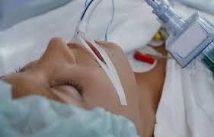
Sleep and Other Interruptions of Consciousness
Brain Death
Coma

Slide 10
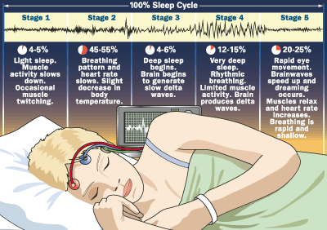
The Stage of Sleep

Slide 11
Brain Mechanisms of Wakefulness and Arousal
Brain Structures of Arousal and Attention
  Apabila midbrain dipotong maka arousal akan mengalami penurunan. Karena rusaknya reticular formation.
  Reticular formation → sebuah struktur yang memanjang dari medulla menuju forebrain.

Slide 12
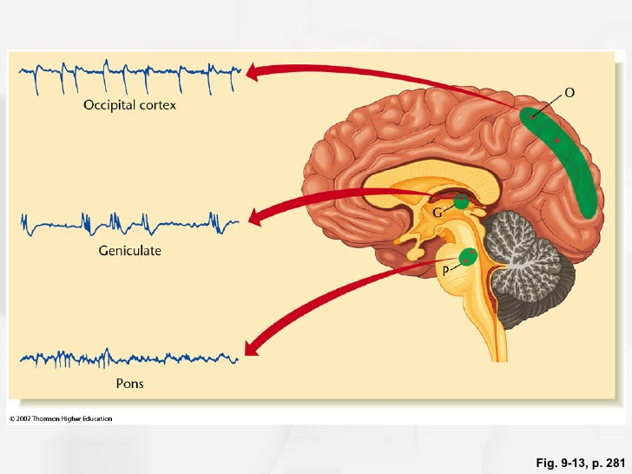
Brain Mechanisms of Wakefulness and Arousal
Brain Function in REM sleep
REM Sleep dikaitkan dengan peningkatan aktivitas di sejumlah daerah otak.

Slide 13

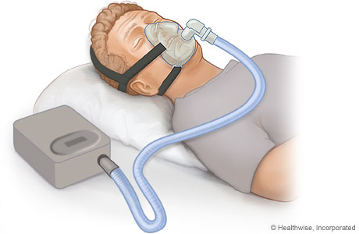

SLEEP DISORDERS
INSOMNIA
  TIPE DARI INSOMNIA :
    SLEEP APNEA
    NARCOLEPSY
    PERIODIC LIMB MOVEMENT DISORDER
    REM BEHAVIOR DISORDER
    NIGHT TERRORS, SLEEP TALKING, AND SLEEPWALKING

Slide 14

Mengapa manusia harus tidur?

Slide 15
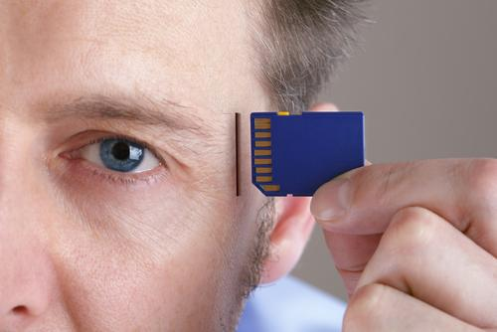
Fungsi tidur
Memperkuat memori
  Saat kita tertidur kita mengatur ulang synapsis, dan memperkuat memori kita (sejnowski & Destexhe)

Slide 16

Fungsi Tidur (Cont.)
Menghemat Energi
Selama kita tidur, kita mengistirahatkan otot kita, menurunkan metabolisme, membangun kembali protein dalam otak (Konget al, 2002)

Slide 17

Hipotesis Aktivasi-sintesis
Mimpi → upaya otak untuk memahami informasi yang masuk secara asal/serampangan yang berasal dari pons

Slide 18
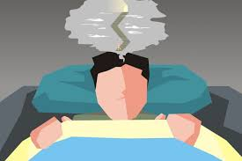
Hipotesi Clinico Anatomical
Mimpi bagian dari stimulan eksternal, tetapi sebagian besar kemampuan otak, memori, dan gairah.

Slide 19
Thank You

